Slide 1

Databáze v NTK
EBSCOhost
Olga Martinová

Slide 2
EBSCOhost – databáze dostupné v NTK
Academic Search Complete
Business Source Complete
Regional Business News
Green FILE
Library, Information Sciences & Technology Abstracts
EBSCOeBooks

Slide 3
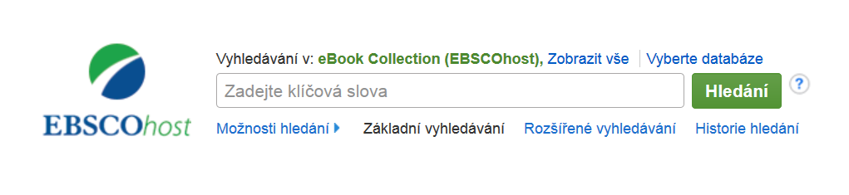
Vyhledávání v EBSCOhost
Filtrace výsledků před vyhledáváním (obdoba rozšířeného, jen méně možností)
Vyhledávání – aplikace pro iPhone a Android

Slide 4
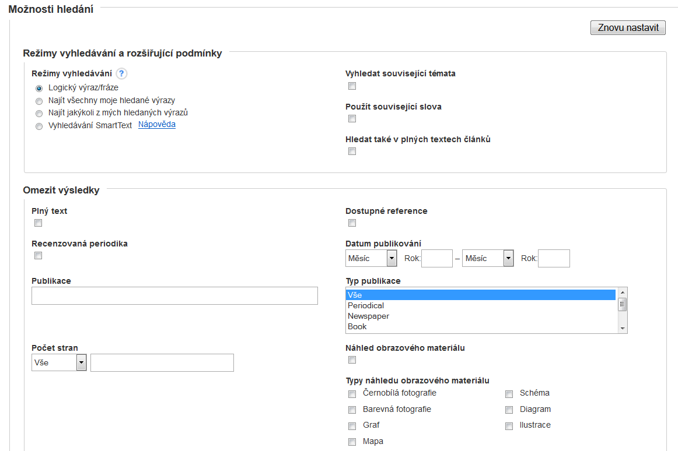
Vyhledávání v EBSCOhost – Možnosti hledání
to, co napsáno (B.op: AND, OR, NOT,““,*,?)
AND
OR
„Zadejte libovolně dlouhý text k vyhledání – frázi, větu, odstavec nebo celé stránky.“
… nefungují uvozovky

Slide 5
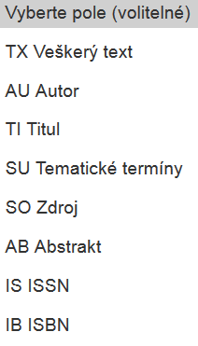
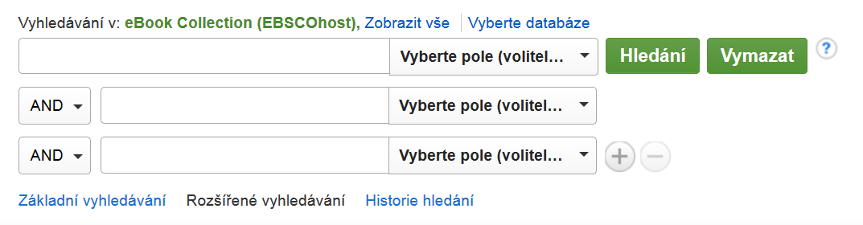
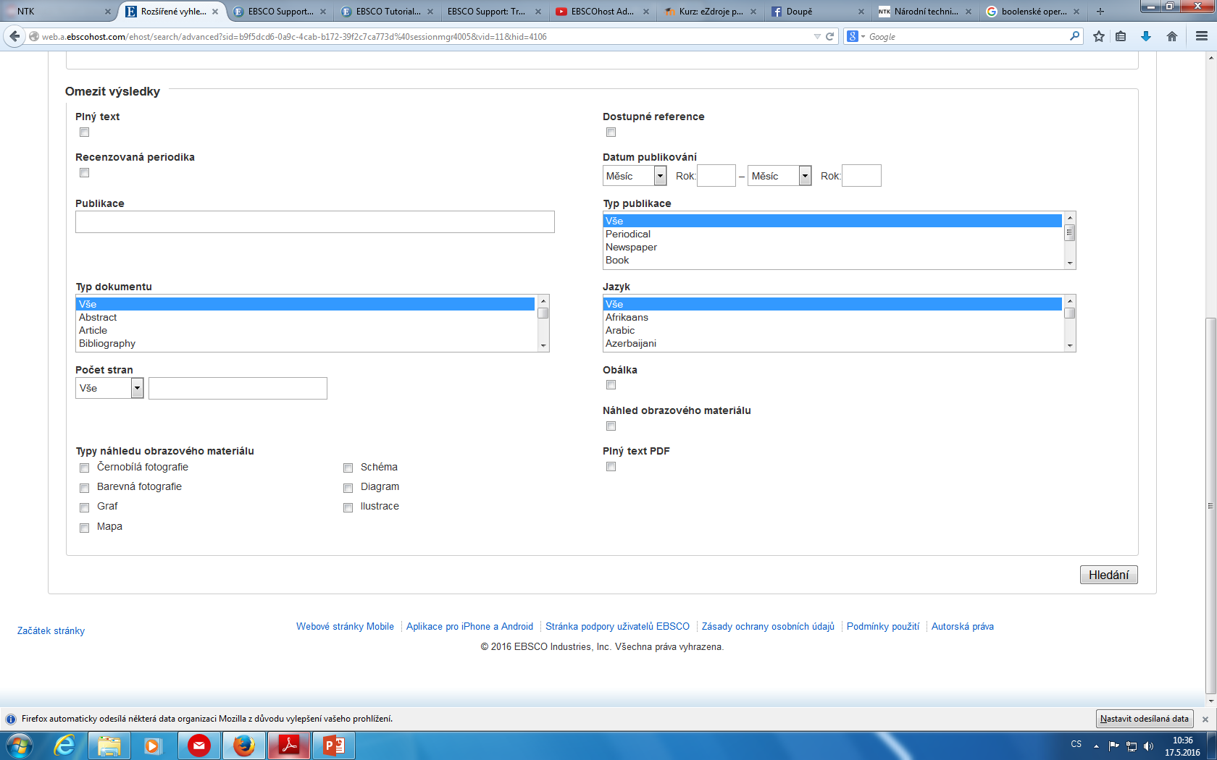
Vyhledávání v EBSCOhost – rozšířené
Možnosti filtrace jsou závislé
na volbě prohledávané databáze

Slide 6
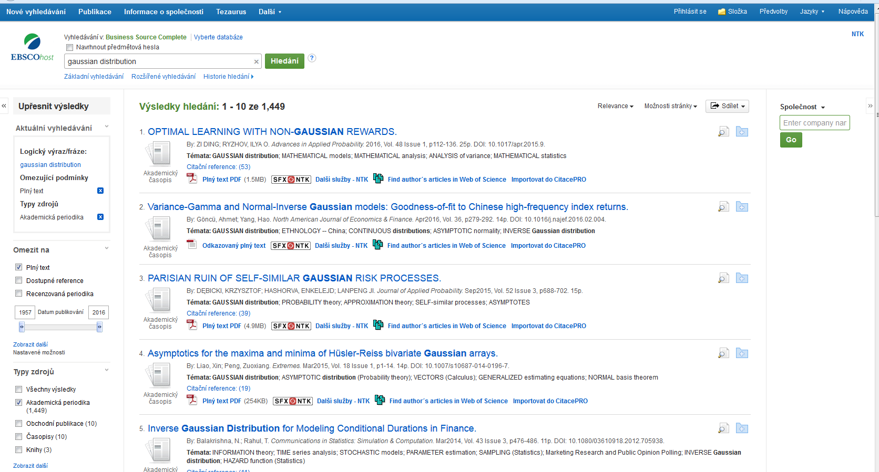
Výsledky vyhledávání – další filtrace
Výběr jazyka rozhraní (30)
Volba zobrazování výsledků (formát, rozložení, počet,…)

Slide 7
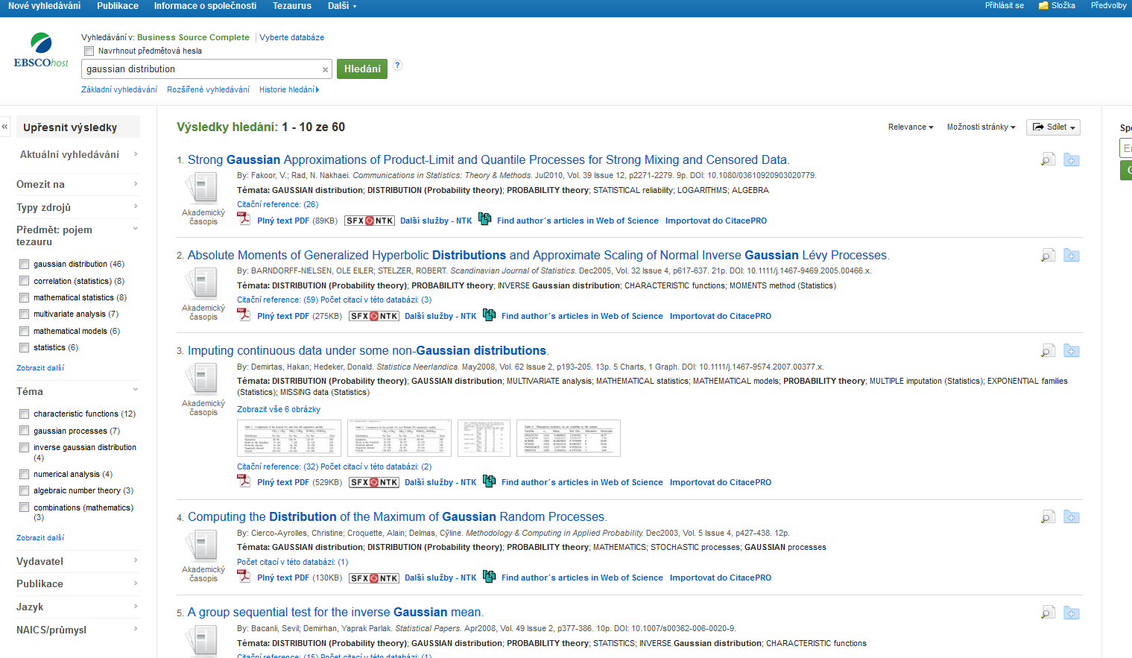
Výsledky vyhledávání – další filtrace
TEZAURUS – každá databáze vlastní
lze použít před vyhledáváním – klíčová slova
-> vytvoří se logický výraz
- filtrace výsledků
+ probability theory

Slide 8
Výsledky vyhledávání
Export citace v ČSN ISO 690
Image Quick View

Slide 9
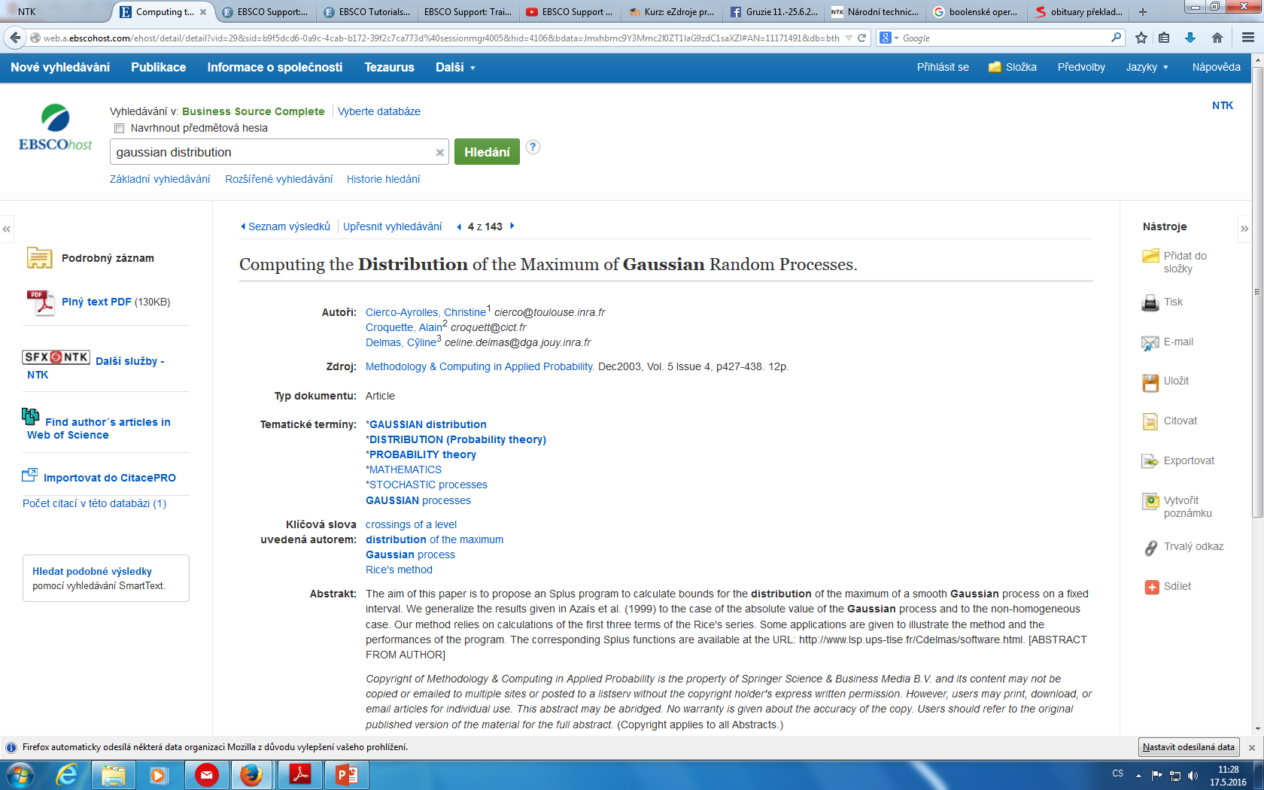
Výsledky vyhledávání
        Pro využití některých funkcí, respektive uložení výsledků, je třeba založit si vlastní schránku EBSCOhost
        (zdarma: e-mail + uživatelské jméno a heslo)

Slide 10
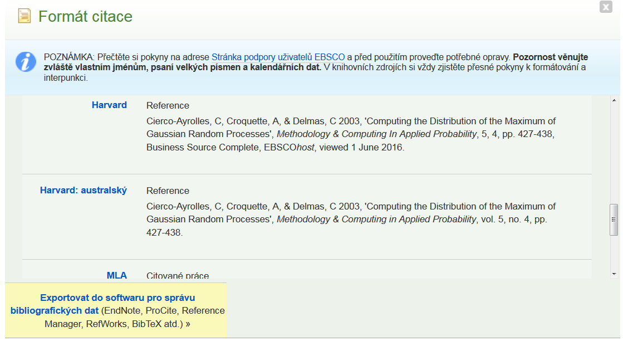
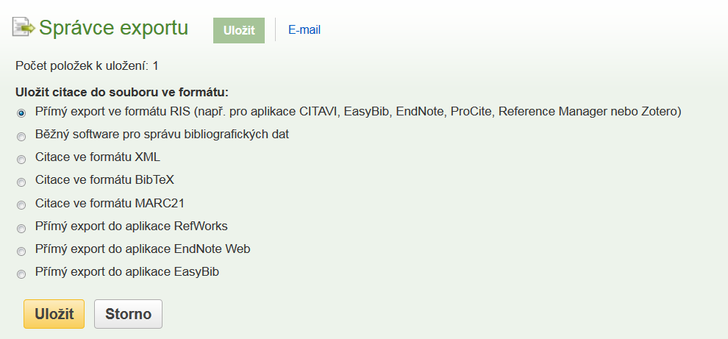
Výsledky vyhledávání - citovat
        ABNT, AMA, APA, Chicago/Turabian, Harvard, MLA, Vancouver/ICMJE

Slide 11
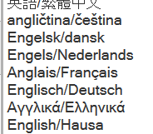
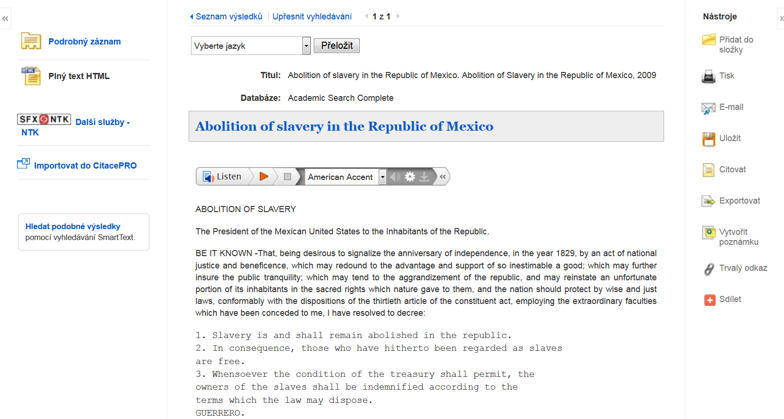
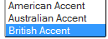
Výsledky vyhledávání
html formát: možnost poslechnout, nebo i přeložit pomocí strojového překladu

Slide 12
Schránka EBSCOhost
Lze uložit nalezené záznamy, poznámky, historii vyhledávání
Vytváření alertů / upozornění
pro hledání – systém provádí vyhledávání automaticky –> informace e-mailem
na časopisy – pokud vyjde nové číslo
RSS alerty – mohou být uloženy bez osobního účtu
pokud uživatel preferuje prohlížení výsledků přes RSS reader (= Really Simple Syndication)

Slide 13
EBSCOhost – databáze dostupné v NTK
Academic Search Complete
Business Source Complete
Regional Business News
Green FILE
Library, Information Sciences & Technology Abstracts
EBSCOeBooks

Slide 14
EBSCOhost – databáze dostupné v NTK
Academic Search Complete
multidisciplinární databáze
(antropologie, astronomie, biologie, farmacie, fyzika, genderová studia, geografie, geologie, hudba, chemie, elektronika, etnická a multikulturní studia, náboženství, potravinářství, psychologie, právo, stavebnictví, strojírenství, zoologie,…)
8 500 plnotextových periodik - většina v nativním formátu PDF (možnost vyhledávání)
bibliografické údaje 12 500 časopisů a 13 200 publikací (monografie, zprávy a sborníky z konferencí)
publikace od roku 1887

Slide 15
EBSCOhost – databáze dostupné v NTK
Business Source Complete
indexování a abstrakty nejvýznamnějších odborných obchodně zaměřených periodik
plné texty i bibliografické informace
od roku 1886
2 000 časopisů
obsahuje profily 25000 nejvíce citovaných autorů – lze vyhledat autora ale nepropojeno u článků
možnost využít rozhraní Enhanced Business Searching Interface

Slide 16
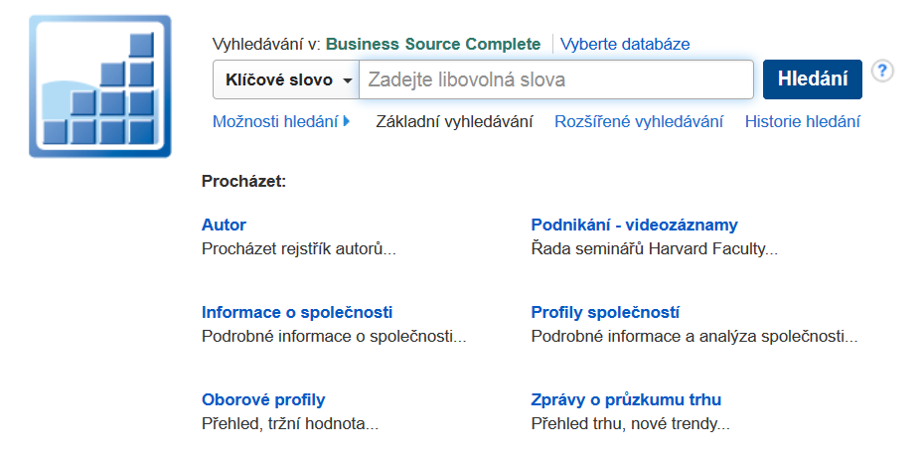
EBSCOhost – databáze dostupné v NTK
Business Source Complete
Enhanced Business Searching Interface
(NTK=> EBSCOhost
NTK=> EBSCOhost => EBSCOhost-Databáze EBSCO NTK => rozhraní)
        Neprohledává rozhraní EBSCOhost ani Enhanced Business Searching Interface ani Summon
        - Video + transcript
        Není v Summonu

Slide 17
EBSCOhost – databáze dostupné v NTK
Regional Business News
plné texty více než 80 regionálních obchodně zaměřených publikací především z USA

Slide 18
EBSCOhost – databáze dostupné v NTK
Green FILE
multidisciplinární databáze - vliv člověka na životní prostředí
indexování a abstrakty - 538 000 záznamů
volně přístupné plné texty více než 5 800 záznamů
oblast vědy, veřejné správy a obecného zájmu

Slide 19
EBSCOhost – databáze dostupné v NTK
Library, Information Sciences & Technology Abstracts
abstraktová databáze zabývající se knihovnictvím, klasifikací, katalogizací, bibliometrií a dalšími disciplínami informační vědy
indexuje více než 560 stěžejních časopisů, knihy, zprávy z výzkumů
pokrývá období od poloviny 70. let 20. století
obsahuje profily autorů (viz. Business Source Complete)

Slide 20
EBSCOhost – databáze dostupné v NTK
EBSCOeBooks
momentálně 4 knihy
pro offline výpůjčku (k dispozici 1 kopie ke stažení) je nutné mít nainstalováno Adobe Digital Editions
eBooks Mobile App (Barnes & Noble NOOK, Sony Daily Edition, iPad, Sony Digital Readers, …)

Slide 21
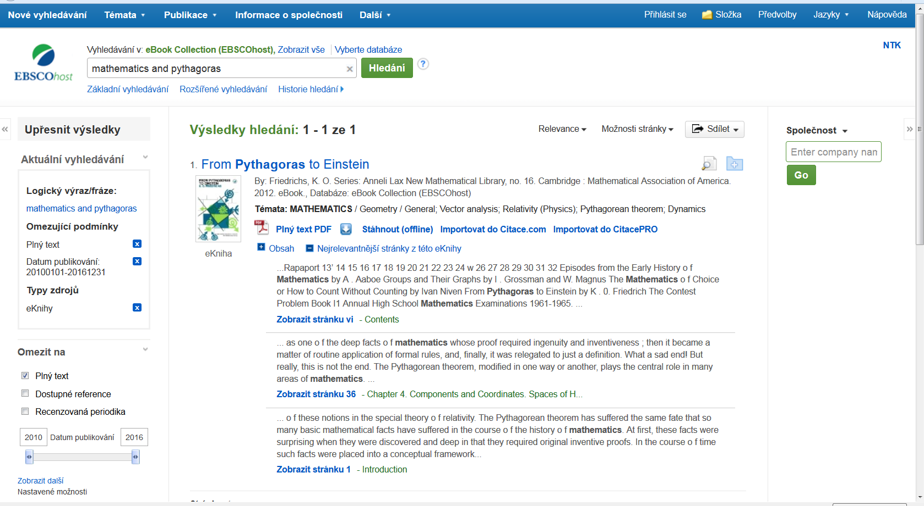
EBSCOhost – databáze dostupné v NTK
EBSCOeBooks

Slide 22
EBSCOhost – podpora
vyhledávání – nápověda vpravo nahoře
návody : http://support.ebsco.com/
v češtině: http://support.ebsco.com/training/lang/cs/cs.php
možnost kurzů (registrace, online): http://support.ebsco.com/training/index.php

Slide 23
Děkuji za pozornost.
        … a Tomášovi Razímovi za připomínky

